Slide 1
Diagrammes Use Cases

Slide 2












Etude de cas - DAB
Consulter le solde
Récupérer des cartes
Déposer de l’argent sur son compte
Charger le distributeur
Retirer de l’argent
Collecter les fonds
Client de la banque
Opérateur de maintenance
S’authentifier
Include pour toutes les flèches

Slide 3














Etude de cas - Bibliothèque
Consulter états des lecteurs
Employé
Consulter livre spécial
Demander lettre relance
Consulter livre
Mettre hs doc perdu ou volé
Consulter journal
Enregistrer nouveau doc
Savoir si doc disponible
Consulter séquentiellement selon type document
Générer côte unique
Gérer inscription nouvel usager
Consulter séquentiellement par auteur
Modifier caractéristique fiche lecteur
Gérer achat document
Consulter sur poste informatique
Consulter séquentiellement par côte du document
Gérer surcroît fiches lecteurs inutilisées
Usager
Référencer l’emprunt
Ne pas emprunter 5 docs simultanément
Consulter séquentiellement par référence
Fournir sa carte
Régler sa cotisation
Référencer numéro lecteur
Bénévole
Référencer côte document
Fournir document
Emprunter livre
Générer fiche de prêt

Slide 4
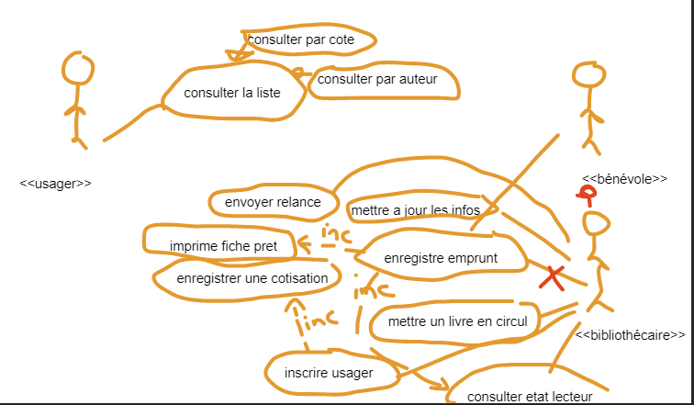
Etude de cas – Bibliothèque
Correction

Slide 5





Etude de cas - Police
Enregistrer mission
Enregistrer appel sur ordi
Enregistrer heure de départ
Imprimer plainte
Inspecteur
Affecter ressource
Enregistrer rapport
Secrétaire
Indiquer état de mission
Répartir mission
Standard
Créer mission renfort
Policier
Commissaire

Slide 6
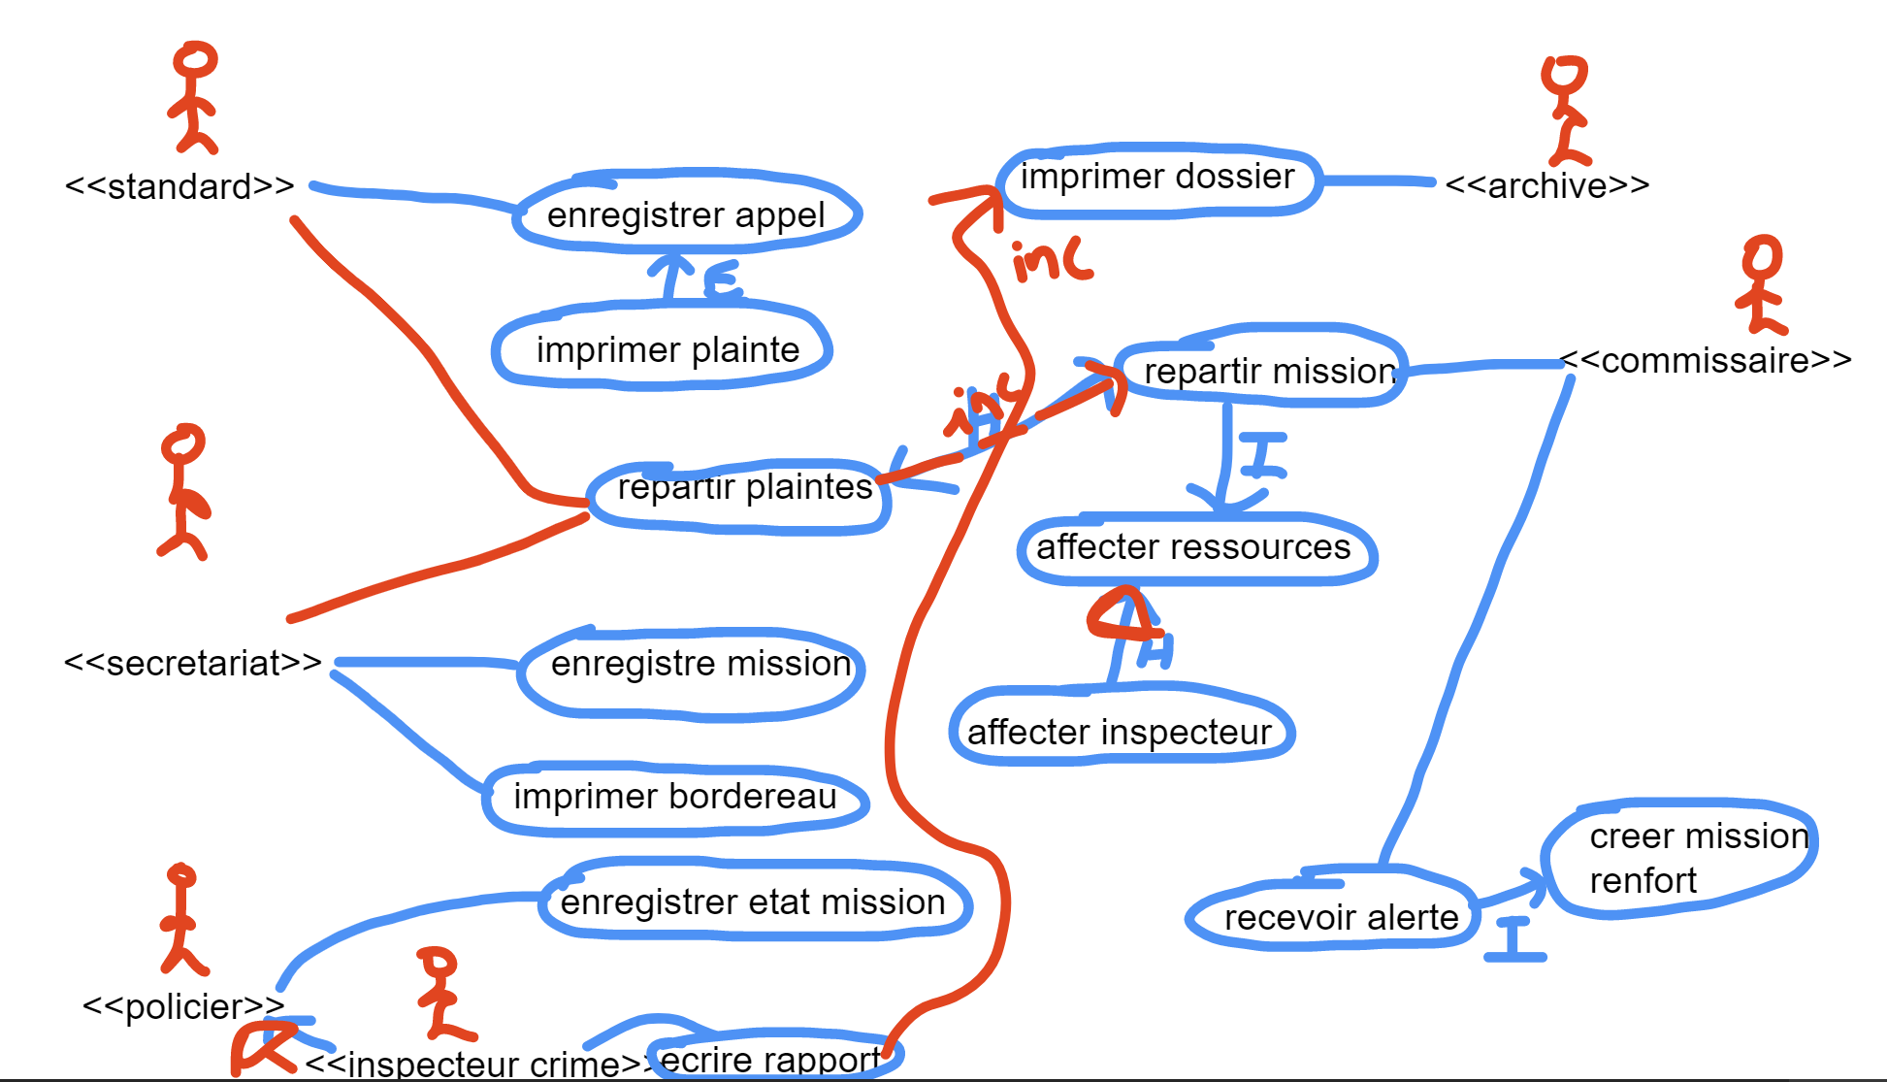
Etude de cas – Police
Correction

Slide 7
Diagrammes Classes

Slide 8











Authentification
Classes - DAB
Numéraire
Solde
Argent
DAB
Cartes avalées
Chèque
Client
Consulter Retirer Déposer
Opérateur
Récupérer Recharger

Slide 9
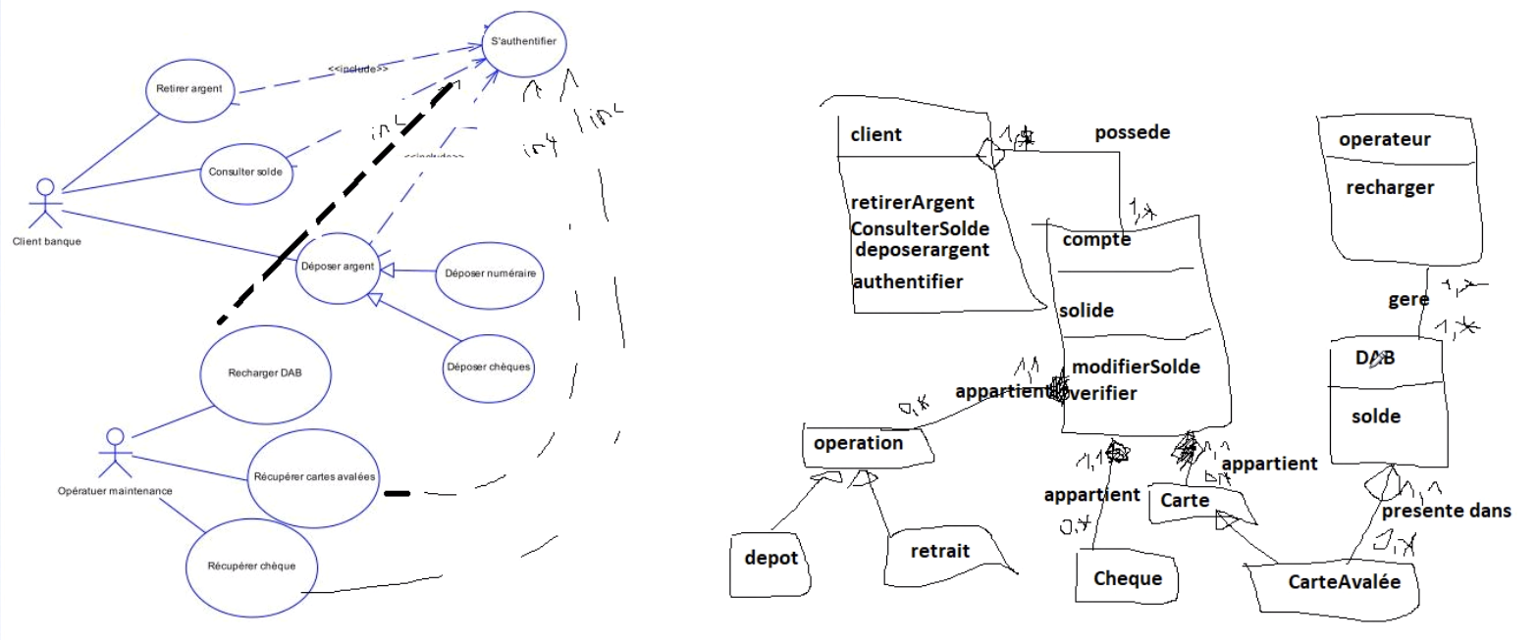
Classes – DAB
Correction

Slide 10








Classes - Police
Archive
Imprimer
Standard
EnregistrerAppel Imprimer
gère
Mission renfort
Rapport
gère
appartient
Plainte
gère
gère
Mission
Commissaire
RecevoirAlerte Répartir
Secrétariat
Enregistrer ImprimerBordereau Répartir
gère
gère
gère
gère
gère
gère
Ressources
Policier
EnregistrerEtat
Inspecteur de crime
Ecrire EnregistrerEtat
appartient
appartient
Inspecteur

Slide 11
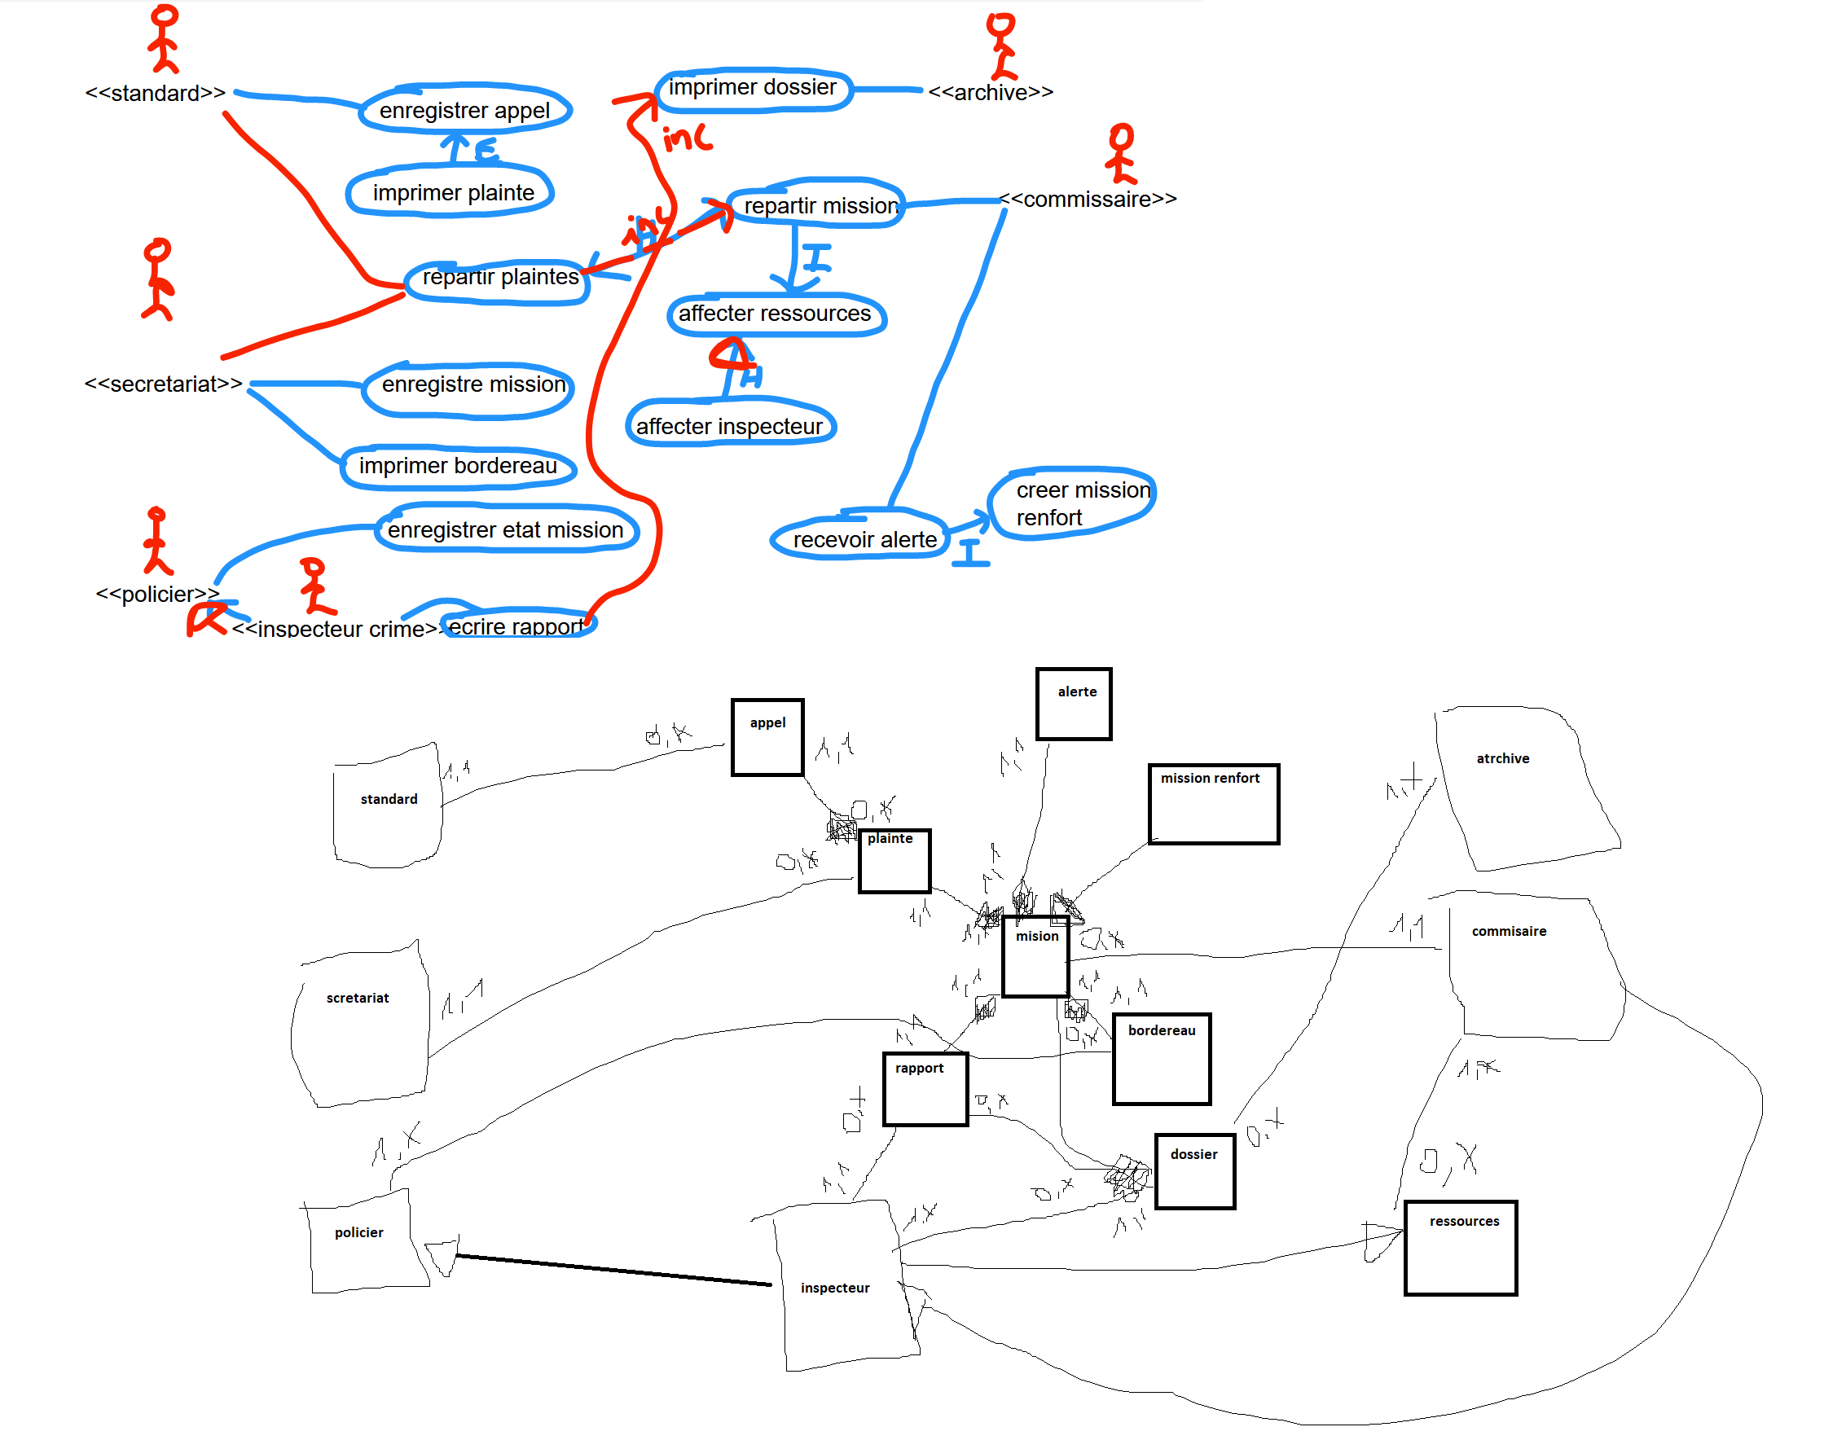
Classes - Police

Slide 12
Exercice : relations entre classes

Slide 13


1
Ecrivain
Livre
2
Etudiant
Personne
Université
Professeur
3

